Slide 1
머신 러닝을 통한 평균 기온 예측하기
시스템제어공학과
20210710 맹지우

Slide 2






Introduction
서론_배경 및 목적
Content
Main Body
본론_코드 구현
Conclusion
결론_결과 분석

Slide 3




01
서론
Introduction

Slide 4
배경 및 목적
기상 데이터는 일상 생활에서 많은 영향을 미치는 중요한 정보입니다. 평균기온은 농업, 에너지 생산, 건축 등 다양한 분야에서 활용되며, 이를 정확하게 예측하는 것은 매우 중요합니다. 정확한 평균기온 예측은 농작물의 수확 시기, 에너지 수급 계획, 건물 내부 온도 관리 등 다양한 결정에 영향을 미치는 요소입니다.
머신러닝은 기상 데이터 분석과 예측에 널리 활용되는 방법 중 하나입니다. 머신러닝 알고리즘을 활용하여 기상 데이터의 패턴과 관계를 학습하고, 이를 기반으로 평균기온을 예측하는 모델을 구축할 수 있습니다. 머신러닝은 데이터의 복잡한 패턴을 탐지하고 예측할 수 있는 강력한 도구로서, 정확한 평균기온 예측을 위해 적절히 활용될 수 있습니다. 따라서, 머신러닝을 활용하여 평균기온을 예측하는 프로그램을 작성해보려고 합니다.

Slide 5
02
본론
Main Body

Slide 6
실행 과정
START
데이터셋 준비
(train, test)
레이어 구성
학습 :
model.fit(X_train, y_train)
END
평가 :
model.evaluate(X_test, y_test)
예측 :
model.predict(X_test)

Slide 7
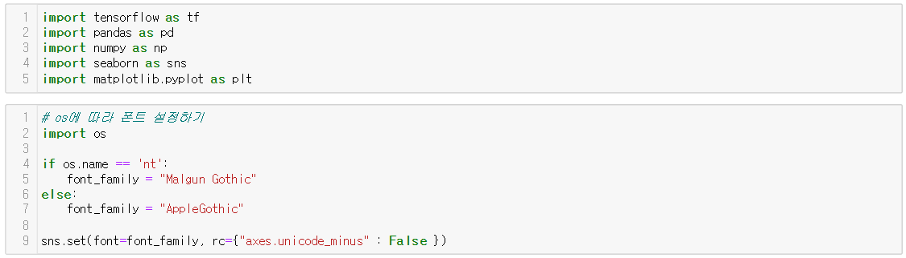
라이브러리 불러오기 & 폰트 설정
TensorFlow, Pandas, NumPy, Seaborn, Matplotlib 라이브러리를 import합니다.
Windows 운영체제인 경우 "Malgun Gothic" 폰트를 사용하고, 그 외의 경우에는 "AppleGothic" 폰트를 사용합니다.
Seaborn의 폰트 설정과 Matplotlib의 유니코드 마이너스 기호 설정을 변경합니다.
위의 코드를 통해 시각화 결과물의 한글 폰트가 정상적으로 표시되고, 마이너스 기호가 유니코드로 표시되도록 설정됩니다.

Slide 8
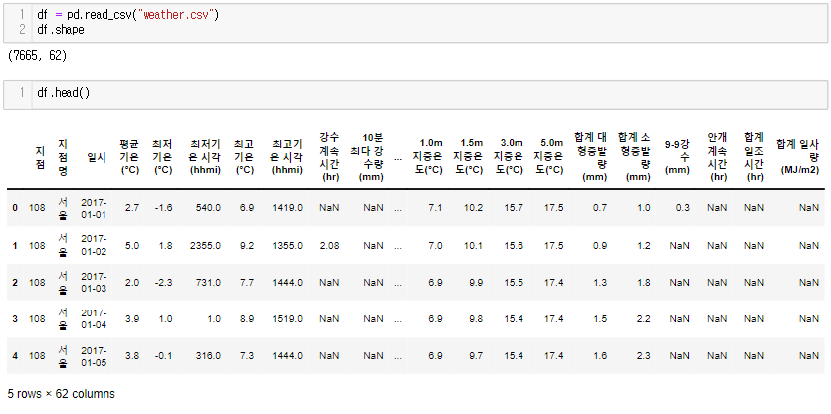
데이터프레임 읽어오기
"weather.csv" 파일을 DataFrame으로 읽어옵니다.
DataFrame의 크기를 확인하는 코드로, 출력 결과는 (행의 수, 열의 수) 형태로 나타납니다.
DataFrame의 처음 5개의 행을 출력합니다.

Slide 9
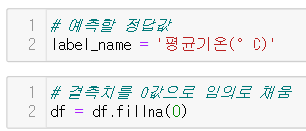
데이터 전처리
label_name = '평균기온(°C)’
예측할 정답 값(평균기온)의 열 이름을 '평균기온(°C)'로 지정합니다.
df = df.fillna(0)
데이터 프레임(df)의 결측치를 0으로 채웁니다. fillna 함수를 사용하여 결측치를 지정한 값(여기서는 0)으로 대체합니다.

Slide 10
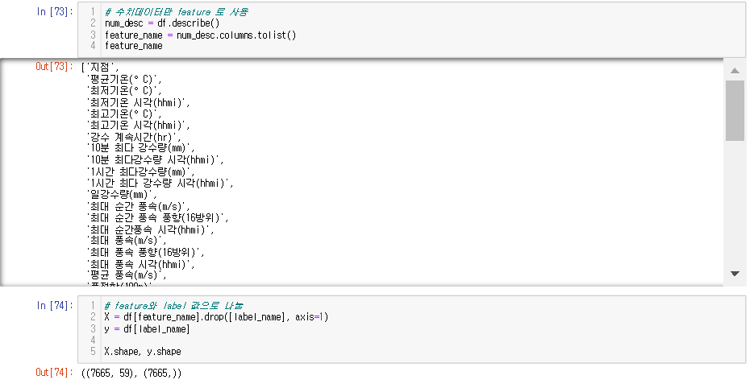
데이터 전처리
데이터프레임(df)의 수치 데이터에 대한 요약 통계를 계산하여 num_desc에 저장합니다.
num_desc의 열 이름(수치 데이터의 feature)을 리스트로 추출하여 feature_name에 저장합니다.
feature_name에 해당하는 열을 선택한 후, label_name 열을 제외하고 X 변수에 저장합니다
label_name 열을 y 변수에 저장합니다.
X와 y의 형태(크기)를 확인하여 출력합니다. 결과는 (X의 행 수, X의 열 수)와 (y의 행 수,) 형태로 나타납니다.

Slide 11
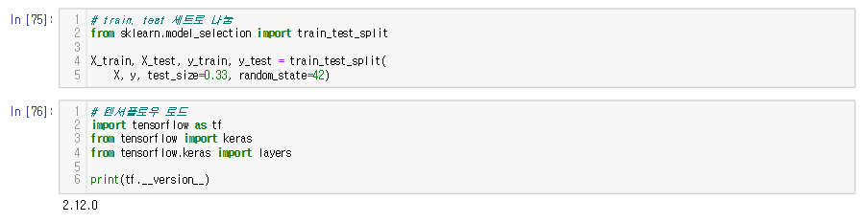
데이터 전처리
데이터를 학습(train) 세트와 테스트(test) 세트로 나누는 작업을 수행하는 코드입니다.
scikit-learn의 train_test_split 함수를 import합니다.
X와 Y 데이터를 주어진 비율로(train 데이터: 67%, test 데이터: 33%) 나누어 X_train, X_test, y_train, y_test 변수에 저장합니다.
random_state는 난수 생성 시드(seed)로, 같은 값을 사용하면 매번 같은 학습 및 테스트 세트가 생성됩니다.
TensorFlow를 import합니다.
TensorFlow에서 keras 모듈을 import합니다.
TensorFlow.keras에서 layers 모듈을 import합니다.
TensorFlow의 버전을 출력합니다.(2.12.0 verison)

Slide 12
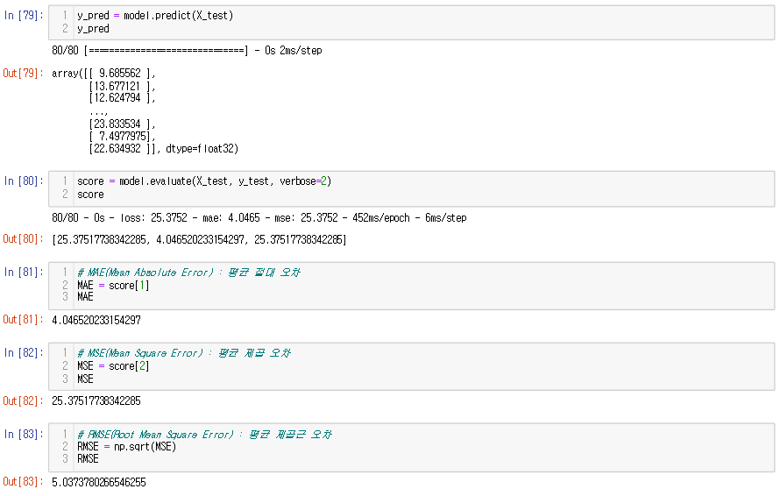
결과 예측하기
요약
X_test 데이터에 대한 평균 기온 값들을 출력하고 예측을 수행한 결과와 해당 예측을 평가한 결과를 나타내고 있습니다. 이를 평가한 결과 손실 값은 약 25.38, 평균 절대 오차는 약 4.05, 평균 제곱 오차는 약 25.38입니다.
예측 결과 (y_pred)
X_test 데이터에 대한 예측값을 나타내는 배열로, 각 행은 X_test의 각 샘플에 대한 예측된 평균 기온을 나타냅니다. 주어진 결과에서는 X_test의 각 샘플에 대한 예측된 평균 기온이 출력되어 있습니다.
평가 결과 (score)
score는 모델의 성능 평가를 나타내는 배열로, 첫 번째 요소는 손실(loss) 값입니다. 이 값은 모델이 예측한 결과와 실제값 간의 차이를 나타내는 오차를 평균한 값입니다. 작을수록 모델의 예측이 정확하다는 것을 의미합니다. 이 모델의 손실 값은 약 25.38입니다.
두 번째 요소는 평균 절대 오차(MAE: Mean Absolute Error)입니다. MAE는 예측값과 실제값 간의 차이를 평균한 값입니다. 작을수록 모델의 예측이 정확하다는 것을 의미합니다. 이 모델의 MAE는 약 4.05입니다. 세 번째 요소는 평균 제곱 오차(MSE: Mean Squared Error)입니다. MSE는 예측값과 실제값 간의 차이를 제곱한 후 평균한 값입니다. 작을수록 모델의 예측이 정확하다는 것을 의미합니다. 이 모델의 MSE는 약 25.38입니다.

Slide 13
결과 예측하기
평균 절대 오차(MAE: Mean Absolute Error)
예측값과 실제값 간의 차이를 평균한 값으로, MAE 값이 작을수록 모델의 예측이 실제값과 가깝다는 것을 의미합니다.
평균적으로 약 4.05 정도의 절대적인 오차를 가지고 있습니다.
평균 제곱 오차(MSE: Mean Squared Error)
예측값과 실제값 간의 차이를 제곱한 후 평균한 값으로, MSE 값이 작을수록 모델의 예측이 실제값과 가깝다는 것을 의미합니다.
평균적으로 약 25.38 정도의 제곱 오차를 가지고 있습니다.
평균 제곱근 오차(RMSE: Root Mean Squared Error)
예측값과 실제값 간의 차이를 평균적으로 얼마나 크게 예측했는지 나타내는 지표로, RMSE 값이 작을수록 모델의 예측이 실제값과 가깝다는 것을 의미합니다.
평균적으로 약 5.04 정도의 제곱근 오차를 가지고 있습니다.

Slide 14
03
결론
Conclusion

Slide 15
결론
주어진 모델은 평균 절대 오차(MAE) 약 4.05, 평균 제곱 오차(MSE) 약 25.38, 평균 제곱근 오차(RMSE) 약 5.04를 가지고 있습니다. 이 결과만 보면 모델의 예측은 상당히 정확하다고 볼 수 있습니다.
하지만 예측 모델의 평가는 단일한 지표만으로 결정되지 않으며, 다양한 요소를 고려해야 하기 때문에 추가적인 평가 지표와 데이터에 대한 분석을 진행하여야 합니다.

Slide 16

THANK YOU

